Slide 1
การใช้คลังคำสั่งเชิงคำนวณ
ภาควิชาวิศวกรรมคอมพิวเตอร์
จุฬาลงกรณ์มหาวิทยาลัย
๒๕๕๘

Slide 2
Topics
คลังคำสั่ง NumPy
  การสร้างอาร์เรย์
  การเข้าถึง
  การใช้งานทางคณิตศาสตร์ (element-wise)
  การใช้งานด้วยฟังก์ชั่นเฉพาะ เช่น sum, mean, max, min
  การคูณเมทริกซ์ (dot operator)
คลังคำสั่ง matplotlib, PIL
ตัวอย่าง
  Image processing
  Linear transformation

Slide 3
ลองเขียนดู : Matrix Transpose
สร้างเมทริกซ์ด้วย list of lists
เขียนโปรแกรมรับค่าเมตริกจากผู้ใช้ขนาด 3 × 3 ทีละแถว
จากนั้นสร้างเมทริกซ์สลับเปลี่ยน (Matrix Transpose)
Input matrix row1: 1 2 3
Input matrix row2: 4 5 6
Input matrix row3: 7 8 9
Matrix: [[1, 2, 3], [4, 5, 6], [7, 8, 9]]
Matrix.T: [[1, 4, 7], [2, 5, 8], [3, 6, 9]]

Slide 4
ตัวอย่างประสิทธิภาพของอาเรย์ใน NumPy
import numpy
import time
import random
r = 1000; c = 1000; k = 20
m1 = [[random.randint(0,100) for j in range(c)] \
for i in range(r)]
#--------------------------------------------------
t1 = time.time()
for i in range(k):
u1 = [[0]*len(m1[i]) for i in range(len(m1))]
for i in range(len(m1)):
for j in range(len(m1[i])):
u1[i][j] = 2*m1[i][j]
print("nested loops\t\t", time.time() - t1)

Slide 5
ตัวอย่างประสิทธิภาพของอาเรย์ใน NumPy
t1 = time.time()
for i in range(k):
u1 = [[2*m1[i][j] for j in range(len(m1[i]))] \
for i in range(len(m1))]
print("list comprehension\t", time.time() - t1)
#--------------------------------------------------
m2 = numpy.array(m1)
t1 = time.time()
for i in range(k):
u2 = 2 * m2
print("numpy array\t\t", time.time() - t1)
nested loops 11.859395027160645
list comprehension 5.531260013580322
numpy array 0.10938000679016113

Slide 6
List ไม่ได้คำนวณแบบ vector
ลิสต์ของ Python ที่เก็บจำนวนมองดูคล้ายเวกเตอร์ทางคณิตศาสตร์
แต่ +, –, *, / ของ list ไม่ คำนวณแบบเวกเตอร์
>>> a = [1,3,5,7,9]
>>> b = [3,5,6,7,9]
>>> c = a + b
>>> print( c )
[1, 3, 5, 7, 9, 3, 5, 6, 7, 9]
ต่อ list ไม่ใช่บวกเวกเตอร์
def add_vector(a, b):
c = [ a[i]+b[i] for i in range(len(a)) ]
return c
a = [1,3,5,7,9]
b = [3,5,6,7,9]
c = add_vector(a,b)
print( c )

Slide 7
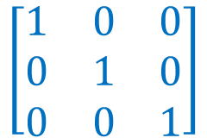
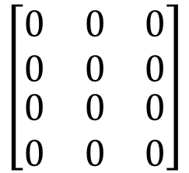
NumPy คืออะไร
NumPy เป็นคลังคำสั่งที่ใช้กับ Python เพื่อการคำนวณทางคณิตศาสตร์ / วิทยาศาสตร์ / วิศวกรรมศาสตร์
  เช่น การคำนวณทางคณิตศาสตร์ การปรับมิติของอาเรย์ การทำ discrete Fourier transform การคำนวณ linear algebra การคำนวณทางสถิติพื้นฐาน เป็นต้น
NumPy มีที่เก็บข้อมูลที่เรียกว่า อาเรย์ (ndarray)
NumPy สามารถประมวลผลได้เร็วมาก
import numpy
import numpy as np
$$\left[\begin{matrix}0 & 0 & 0 \\ 0 & 0 & 0 \\ \begin{aligned}0 \\ 0\end{aligned} & \begin{aligned}0 \\ 0\end{aligned} & \begin{aligned}0 \\ 0\end{aligned}\end{matrix}\right]$$
a = np.zeros((4,3))
b = np.identity(3)
c = np.ndarray((10,200,1000))
$$\left[\begin{matrix}1 & 0 & 0 \\ 0 & 1 & 0 \\ 0 & 0 & 1\end{matrix}\right]$$

Slide 8
NumPy Array
สร้างแล้วมีขนาดคงตัว เปลี่ยนแปลงขนาดไม่ได้
ไม่เหมือน list
ค่าในอาเรย์หนึ่งๆ เป็นประเภทเดียวกันทั้งหมด
>>> import numpy as np
>>> a = np.array([10,20,30])
>>> b = np.array([1,2,3])
>>> c = a + b
>>> print(c)
[11, 22, 33]
>>> type(c)
(<type 'numpy.ndarray'>)
a = np.array([1.0, 2.0, 3.0])
a = np.array([1, 2, 3], float)

Slide 9
เมทริกซ์ใน NumPy
อาเรย์สองมิติใน NumPy เรียกว่าเมทริกซ์
รูปร่าง (shape) ของอาเรย์เป็น tuple ระบุขนาดของอาเรย์ในแต่ละมิติ
จำนวนมิติของอาเรย์เรียกว่า rank
>>> import numpy as np
>>> a = np.array( [ [1,2,3], [10,20,30] ] )
>>> print(a)
[[ 1 2 3]
[10 20 30]]
>>> print(b.shape)
(2,3)

Slide 10
การสร้างอาเรย์ด้วยฟังก์ชัน
import numpy as np
x = np.zeros((2,3)) #สร้างอาเรย์ 2 มิติ 2 แถว 3 หลัก ทุกช่องมีค่าเป็น 0
________________________________________________________
y = np.ones((3,2)) #สร้างอาเรย์ 2 มิติ 2 แถว 3 หลัก ทุกช่องมีค่าเป็น 1
________________________________________________________
z1 = np.arange(10) #สร้างอาเรย์ 1 มิติที่มีค่าเริ่มจาก 0 และเพิ่มค่าทีละ 1
________________________________________________________
# สร้างอาเรย์ 1 มิติที่มีค่าเริ่มจาก 2.0 ถึง 9.0 เป็นเลขทศนิยม และเพิ่มค่าทีละ 1
z2 = np.arange(2,10,dtype=np.float)
________________________________________________________
z3 = np.arange(2, 3, 0.1)
________________________________________________________

Slide 11
การสร้างอาเรย์ด้วยฟังก์ชัน (ต่อ)
import numpy as np
x = np.array([[1, 2, 3], [4, 5, 6]], float)
__________________________________________
y = np.zeros_like(x)
__________________________________________
y = np.ones_like(x)
__________________________________________
z = np.identity(4, float)
__________________________________________

Slide 12
  การอ้างอิงข้อมูลในอาเรย์
>>> print(M)
[[1 2 3]
[3 6 9]
[2 4 6]]
>>> print(M[1, 2]) # comma separated indices
9
>>> print(M[1]) # row #1
[3 6 9]
>>> print(M[:,1]) # column #1
[2 6 4]
>>> print(M[1, 1:3]) # and slices
[6 9]
>>> print(M[::2, ::2])
[[1 3]
[2 6]]
>>> M[1, 2] = 7
>>> print(M)
[[1 2 3]
[3 6 7]
[2 4 6]]
>>> M[:, 0] = [0, 9, 8]
>>> print(M)
[[0 2 3]
[9 6 7]
[8 4 6]]

Slide 13
การบวกลบคูณหารอาเรย์แบบค่าต่อค่า (element-wise)
import numpy as np
x = np.array([[1,2],[3,4]])
y = np.array([[5,6],[7,8]])
z = x+y
z = np.add(x,y)
z = x-y
z = np.subtract(x,y)
z = x*y
z = np.multiply(x,y)
z = x/y
z = np.divide(x,y)
z = np.sqrt(x)
การบวก ลบ คูณ หาร ค่าต่อค่า
อาเรย์สองตัวที่มีรูปร่างเดียวกัน
http://cs231n.github.io/python-numpy-tutorial/#numpy

Slide 14
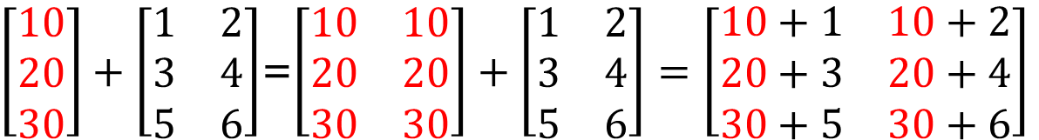
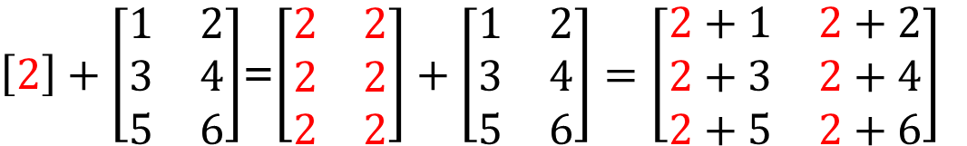
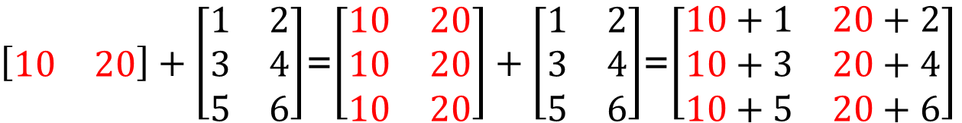
การบวกลบคูณหารอาเรย์ด้วยอาเรย์ที่มีขนาดไม่เท่ากัน
x = np.array([[1,2],[3,4],[5,6]])
u = np.array([2]) + x
Broadcasting
$\left[2\right]+\left[\begin{matrix}1 & 2 \\ 3 & 4 \\ 5 & 6\end{matrix}\right]$=$\left[\begin{matrix}2 & 2 \\ 2 & 2 \\ 2 & 2\end{matrix}\right]+\left[\begin{matrix}1 & 2 \\ 3 & 4 \\ 5 & 6\end{matrix}\right]=\left[\begin{matrix}2+1 & 2+2 \\ 2+3 & 2+4 \\ 2+5 & 2+6\end{matrix}\right]$
w = np.array([10 20]) + x
$\left[\begin{matrix}10 & 20\end{matrix}\right]+\left[\begin{matrix}1 & 2 \\ 3 & 4 \\ 5 & 6\end{matrix}\right]$=$\left[\begin{matrix}10 & 20 \\ 10 & 20 \\ 10 & 20\end{matrix}\right]+\left[\begin{matrix}1 & 2 \\ 3 & 4 \\ 5 & 6\end{matrix}\right]$=$\left[\begin{matrix}10+1 & 20+2 \\ 10+3 & 20+4 \\ 10+5 & 20+6\end{matrix}\right]$
v = np.array([[10],[20],[30]]) + x
$\left[\begin{matrix}10 \\ 20 \\ 30\end{matrix}\right]+\left[\begin{matrix}1 & 2 \\ 3 & 4 \\ 5 & 6\end{matrix}\right]$=$\left[\begin{matrix}10 & 10 \\ 20 & 20 \\ 30 & 30\end{matrix}\right]+\left[\begin{matrix}1 & 2 \\ 3 & 4 \\ 5 & 6\end{matrix}\right]=\left[\begin{matrix}10+1 & 10+2 \\ 20+3 & 20+4 \\ 30+5 & 30+6\end{matrix}\right]$

Slide 15
จำนวนหรือลิสต์ + – * / % // กับ ndarray ได้
import numpy as np
x = np.array([1,2,3,4])
print( x + 2 ) # [3 4 5 6]
print( 3 * x ) # [3 6 9 12]
print( x**2 ) # [1 4 9 16]
print( x + [2] ) # [3 4 5 6]
print( x + [1,2,3,4] ) # [2 4 6 8]

Slide 16
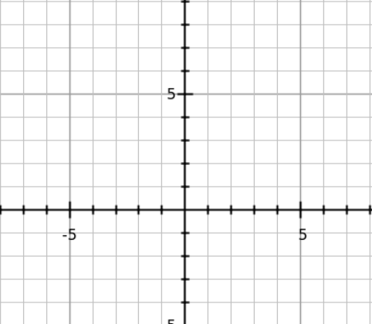
ตัวอย่าง : Matrix Translation
import numpy as np
def translation2D(M,dx,dy):
return M + np.array([dx,dy]) # broadcast
M1 = np.array([ [-7,2],[-5,7],[-1,0] ])
M2 = translation2D(M1, 7, -3)
print(M2)
M1
M2
[[ 0 -1]
[ 2 4]
[ 6 -3]]

Slide 17
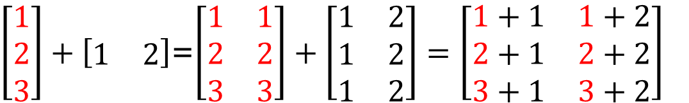
นอกเรื่อง : กฏการ Broadcasting
A = np.array([[1],[2],[3]]) # shape – (3,1)
B = np.array([1,2]) # shape – ( 2)
C = A + B # shape – (3,2)
$\left[\begin{matrix}1 \\ 2 \\ 3\end{matrix}\right]+\left[\begin{matrix}1 & 2\end{matrix}\right]$=$\left[\begin{matrix}1 & 1 \\ 2 & 2 \\ 3 & 3\end{matrix}\right]+\left[\begin{matrix}1 & 2 \\ 1 & 2 \\ 1 & 2\end{matrix}\right]=\left[\begin{matrix}1+1 & 1+2 \\ 2+1 & 2+2 \\ 3+1 & 3+2\end{matrix}\right]$
shape ของสองอาเรย์ไม่เท่ากัน แต่เกิด broadcasting ได้ เมื่อ
เปรียบเทียบมิติจากขวาไปซ้ายแล้ว
มีมิติเท่ากัน (เกิด boardcast ตรงที่ไม่มี)
A.shape (3, 2, 4)
B.shape ( 2, 4) ได้ผลที่มี shape (3, 2, 4)
มีมิติของอาเรย์หนึ่งเป็น 1 (เกิด boardcast ตรงที่เป็น 1)
A.shape (3, 1, 5)
B.shape (1, 2, 1) ได้ผลที่มี shape (3, 2, 5)
ต.ย. ที่ broadcast ไม่ได้
A.shape (2, 4) A.shape (3, 4, 5)
B.shape (3,) B.shape ( 2, 5)

Slide 18
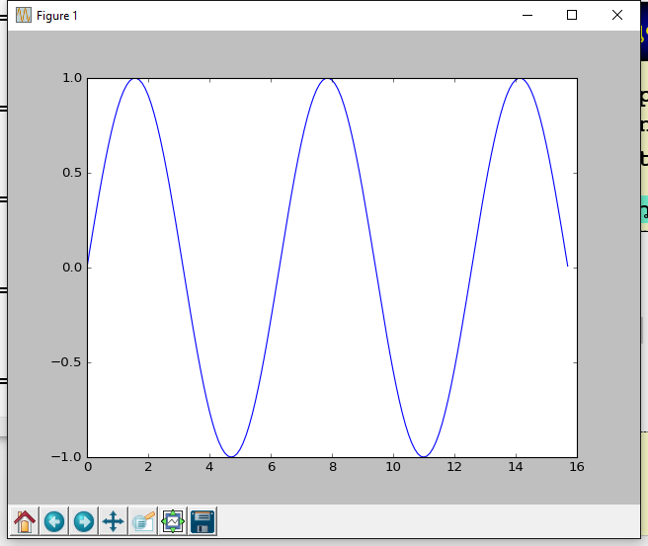
ฟังก์ชันทางคณิตศาสตร์ที่น่าสนใจอื่นๆ ใน NumPy
abs, sign, sqrt, log, log10, exp, sin, cos, tan, arcsin, arccos, arctan, sinh, cosh, tanh, arcsinh, arccosh, และ arctanh
ทำงานแบบค่าต่อค่า (element-wise) เหมือน บวก ลบ คูณ หาร
import numpy as np
import matplotlib.pyplot as plt
x = np.arange(0.0, 5*np.pi, 0.1)
y = np.sin(x)
plt.plot(x,y)
plt.show()

Slide 19

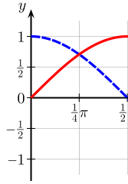
CH08_1
การหาอนุพันธ์ (derivative) ทำได้ดังสมการด้านล่าง ซึ่งสามารถใช้ในการหาทิศทางการเปลี่ยนแปลงของฟังก์ชัน โดยหากผลอนุพันธ์เป็นบวก หมายถึงฟังก์ชันกำลังเพิ่มขึ้น และหากผลอนุพันธ์เป็นลบ หมายถึงฟังก์ชันกำลังลดลง
จงหาอนุพันธ์และคำนวณผลรวมของทิศทางการเปลี่ยนแปลง (เครื่องหมาย) ของฟังก์ชัน sin และ ประมวลผลเช่นเดียวกันฟังก์ชัน cos
กำหนดให้ x_{i} = [0, π/2] และกำหนดให้ Δx = 0.1
ไม่ต้องรวมทุก x_{i} เริ่มต้นและสิ้นสุด (Hint: x_{i} มี 15 ค่า)
ห้ามใช้ loop!

Slide 20


CH08_2
การถดถอยโลจิสติก (logistic regression) สามารถใช้ทำนาย (predict) ความน่าจะเป็น (probability) จากตัวแปรทำนาย (predictors)
จงใช้สมการถดถอยด้านล่าง เพื่อทำนายความน่าจะเป็นในการสอบผ่านของนิสิต 5 คน เมื่อกำหนดให้มีตัวแปรทำนาย 2 ตัวได้แก่ คะแนนสอบกลางภาค (score) และ เกรด (GPA)
นิสิตจะมีโอกาสผ่าน (True) เมื่อ p > 0.5
ห้ามใช้ loop! ให้ใช้ numpy อาร์เรย์ 2 มิติ ชื่อ “data” ในการเก็บข้อมูลนิสิตเท่านั้น!!!
 | Score | GPA
1 | 15 | 3.78
2 | 29 | 2.00
3 | 10 | 2.50
4 | 25 | 2.85
5 | 30 | 3.96

Slide 21
CH08_2
import numpy as np
data = np.array([[15,3.78],
[29,2.0],
[10,2.5],
[25,2.85],
[30,3.96]])
...
n = int(input())
...

Slide 22
Dot Product ของเวกเตอร์
$$\left[\begin{matrix}1 & 2 & 3\end{matrix}\right]∙\left[\begin{matrix}4 & 5 & 6\end{matrix}\right]=1∙4+2∙5+3∙6=32$$
import numpy as np
x = np.array([1,2,3])
y = np.array([4,5,6])
z = x.dot(y)
z = np.dot(x,y)
print(z)
32
http://cs231n.github.io/python-numpy-tutorial/#numpy

Slide 23
numpy dot ใช้คูณเมทริกซ์ก็ได้
$$\left[\begin{matrix}1 & 2 & 3 \\ 4 & 5 & 6\end{matrix}\right]×\left[\begin{matrix}7 & 8 \\ 9 & 10 \\ 11 & 12\end{matrix}\right]=\left[\begin{matrix}\begin{aligned}1∙7+2∙9+3∙11 \\ 4∙7+5∙9+6∙11\end{aligned} & \begin{aligned}1∙8+2∙10+3∙12 \\ 4∙8+5∙10+6∙12\end{aligned}\end{matrix}\right]=\left[\begin{matrix}\begin{aligned}58 \\ 139\end{aligned} & \begin{aligned}64 \\ 154\end{aligned}\end{matrix}\right]$$
import numpy as np
x = np.array([[1,2,3],[4,5,6]])
y = np.array([[7,8],[9,10],[11,12]])
z = x.dot(y)
z = np.dot(x,y)
print(z)
[[ 58 64]
[139 154]]
http://cs231n.github.io/python-numpy-tutorial/#numpy

Slide 24
Dot Operator
import numpy as np
a = np.array([1,2,3])
b = np.array([[4],[5],[6]])
d = np.array([4,5,6])
print( a.dot(b) ) # [20] <-- matrix multiplication
print( a.dot(d) ) # 20 <-- inner product of vectors
print( np.dot(2,10 )# 20 <-- product of scalars
print( a.dot(2) ) # [2,4,6]

Slide 25
การคูณเมทริกซ์ (CH08_3)
ร้านขายอาหารตามสั่งมีราคาอาหารคือ
ข้าวแกง 25 บาท
ข้าวผัด 30 บาท
สุกี้ทะเล 45 บาท
ในสัปดาห์ที่ผ่านมาขายอาหารได้ดังนี้
 | จันทร์ | อังคาร | พุธ | พฤหัส | ศุกร์
ข้าวแกง | 75 | 120 | 70 | 90 | 80
ข้าวผัด | 80 | 90 | 100 | 70 | 50
สุกี้ทะเล | 50 | 45 | 70 | 65 | 50
ในสัปดาห์ที่ผ่านมาร้านอาหารมีรายได้เท่าไหร่

Slide 26
รายได้ของแต่ละวันในสัปดาห์
          75 120 70 90 80
80 90 100 70 50
50 45 70 65 50
25 30 45
x
=
6525
7725
7900
7275
5750
25*75 + 30*80 + 45*50 = 6525
import numpy as np
prices = np.array([25,30,45])
dailysales = np.array([[75,120,70,90,80],
[80,90,100,70,50],
[50,45,70,65,50]])
dailyincome = np.dot(prices, dailysales)
dailyincome = prices.dot(dailysales)
lastweekincome = np.sum(dailyincome)

Slide 27
ฟังก์ชัน sum() ใน NumPy
 | จันทร์ | อังคาร | พุธ | พฤหัส | ศุกร์
ข้าวแกง | 75 | 120 | 70 | 90 | 80
ข้าวผัด | 80 | 90 | 100 | 70 | 50
สุกี้ทะเล | 50 | 45 | 70 | 65 | 50
import numpy as np
sales = np.array([[75,120,70,90,80],
[80,90,100,70,50],
[50,45,70,65,50]])
จำนวนจานทั้งหมดที่ขายได้แต่ละวัน
print(np.sum(sales)) # 1105
print(np.sum(sales, axis=0)) # [205 255 240 225 180]
print(np.sum(sales, axis=1)) # [435 390 280]
อาหารแต่ละประเภทที่ขายได้ใน 1 สัปดาห์

Slide 28
axis=0, axis=1
a = np.array([ [1, 2, 3, 4, 5],
[1, 2, 3, 4, 5],
[1, 2, 3, 4, 5] ])
b = np.sum(a, axis=0)
# [3, 6, 9,12,15]
c = np.sum(a, axis=1)
# [15, 15, 15]
a.shape = (3,5)
axis=0 --> รวมข้อมูลในมิติ 0
[ np.sum(a[:,0]), np.sum(a[:,1], ..., np.sum(a[:,4] ]
b = [ np.sum(a[:,i] for i in range(a.shape[1]) ]
axis=1 --> รวมข้อมูลในมิติ 1
[ np.sum(a[0,:]), np.sum(a[1,:], np.sum(a[2,:] ]
c = [ np.sum(a[i,:] for i in range(a.shape[0]) ]

Slide 29
นอกเรื่อง : axis
a = np.array( [ [[1, 2, 3],
[4, 5, 6]],
[[1, 2, 3],
[4, 5, 6]] ] )
b = np.sum(a)
b = np.sum(a,axis=(0,1,2))
c = np.sum(a,axis=(0,1))
# [np.sum(a[:,:,i]) for i in range(a.shape[2])]
d = np.sum(a,axis=(0,2))
# [np.sum(a[:,i,:]) for i in range(a.shape[1])]
e = np.sum(a,axis=0)
# [ [np.sum(a[:,i,j]) for j in range(a.shape[2])]
for i in range(a.shape[1]) ]
f = np.sum(a,axis=2)
# [ [np.sum(a[i,j,:]) for j in range(a.shape[1])]
for i in range(a.shape[0]) ]
a.shape = (2,2,3)

Slide 30
นอกเรื่อง : axis
a = np.array( [ [[1, 2, 3],
[4, 5, 6]],
[[1, 2, 3],
[4, 5, 6]] ] )
c = np.sum(a,axis=(1,0))
axis=(1,0) --> รวมข้อมูลในมิติ 1 ก่อน แล้วค่อยมิติ 0
[ [[1, 2, 3],
[4, 5, 6]],
[[1, 2, 3],
[4, 5, 6]] ]
[ [5, 7, 9],
[5, 7, 9] ]
[ 10,14,18 ]

Slide 31
นอกเรื่อง : axis
a = np.array( [ [[1, 2, 3],
[4, 5, 6]],
[[1, 2, 3],
[4, 5, 6]] ] )
c = np.sum(a,axis=(0,1))
axis=(0,1) --> รวมข้อมูลในมิติ 0 ก่อน แล้วค่อยมิติ 1
[ [[1, 2, 3],
[4, 5, 6]],
[[1, 2, 3],
[4, 5, 6]] ]
[ [2, 4, 6],
[8,10,12] ]
[ 10,14,18 ]

Slide 32
นอกเรื่อง : axis
a = np.array( [ [[1, 2, 3],
[4, 5, 6]],
[[1, 2, 3],
[4, 5, 6]] ] )
c = np.sum(a,axis=(0,2))
axis=(0,2) --> รวมข้อมูลในมิติ 2 ก่อน แล้วค่อยมิติ 0
[ [[1, 2, 3],
[4, 5, 6]],
[[1, 2, 3],
[4, 5, 6]] ]
[ [6, 15],
[6, 15] ]
[ 12, 30 ]

Slide 33
ฟังก์ชัน mean(), std(), max(), argmax()ใน NumPy
 | จันทร์ | อังคาร | พุธ | พฤหัส | ศุกร์
ข้าวแกง | 75 | 120 | 70 | 90 | 80
ข้าวผัด | 80 | 90 | 100 | 70 | 50
สุกี้ทะเล | 50 | 45 | 70 | 65 | 50
import numpy as np
sales = np.array([[75,120,70,90,80],
[80,90,100,70,50],
[50,45,70,65,50]])
จำนวนที่ขายได้โดยเฉลี่ยต่อวันของแต่ละประเภท
print(np.mean(sales, axis=1)) # average of each row
print(np.std(sales, axis=1))
print(np.max(sales, axis=1)) # 120, 100, 70
print(np.argmax(sales, axis=1)) # 1, 2, 2

Slide 34
เมทริกซ์สลับเปลี่ยน (Matrix Transpose)
import numpy as np
sales = np.array([[75,120,70,90,80],
[80,90,100,70,50],
[50,45,70,65,50]])
print(sales)
print(sales.T)
 | ข้าวแกง | ข้าวผัด | สุกี้ทะเลทะเล
จันทร์ | 75 | 80 | 50
อังคาร | 120 | 90 | 45
พุธ | 70 | 100 | 70
พฤหัส | 90 | 70 | 65
ศุกร์ | 80 | 50 | 50
 | จันทร์ | อังคาร | พุธ | พฤหัส | ศุกร์
ข้าวแกง | 75 | 120 | 70 | 90 | 80
ข้าวผัด | 80 | 90 | 100 | 70 | 50
สุกี้ทะเล | 50 | 45 | 70 | 65 | 50

Slide 35
การเปรียบเทียบ (<, <=, >, >=, ==,...)
 | จันทร์ | อังคาร | พุธ | พฤหัส | ศุกร์
ข้าวแกง | 75 | 120 | 70 | 90 | 80
ข้าวผัด | 80 | 90 | 100 | 70 | 50
สุกี้ทะเล | 50 | 45 | 70 | 65 | 50
import numpy as np
sales = np.array([[75,120,70,90,80],
[80,90,100,70,50],
[50,45,70,65,50]])
print(np.sum(sales > 65)) # broadcast ✓
breakeven = np.array([80,60,50])
print(sales < breakeven) # broadcast ✗
print( (sales.T < breakeven).T ) # broadcast ✓

Slide 36
for x in list vs. for x in ndarray
M = [ [1,2],[3,4],[5,6] ]
for alist in M: # หยิบแต่ละลิสต์ย่อย
for x in alist: # หยิบแต่ละตัวในลิสต์ย่อย
sum += x
M = np.array( [ [1,2],[3,4],[5,6] ] )
for row in M: # หยิบแต่ละแถว
for x in row: # หยิบแต่ละหลัก
sum += x

Slide 37
enumerate vs. np.ndenumerate
M = [11,12,13,14,15]
for i,e in enumerate(M) :
print(i,e)
0 11
1 12
2 13
3 14
4 15
M = np.array([ [11,12],
[13,14],
[15,16] ] )
for (r,c),e in np.ndenumerate(M):
print( (r,c),e )
(0, 0) 11
(0, 1) 12
(1, 0) 13
(1, 1) 14
(2, 0) 15
(2, 1) 16

Slide 38
List Enumerate
>>years = [‘Freshy','Sophomore','Junior','Senior']
>>list(enumerate(years))
[(0, 'Freshy'), (1, 'Sophomore'), (2, 'Junior'), (3, 'Senior')]
>>list(enumerate(years, start=1))
[(1, 'Freshy'), (2, 'Sophomore'), (3, 'Junior'), (4, ‘Senior')]
for i, year in enumerate(years):
print(i, year)
0 Freshy
1 Sophomore
2 Junior
3 Senior
ในแต่ละรอบ ได้ผลออกมา tuple ที่เก็บ
- เลขตำแหน่งข้อมูล
- ค่าของข้อมูล
http://cs231n.github.io/python-numpy-tutorial/#numpy

Slide 39
ndenumerate
import numpy as np
a = np.array([[1,2],[3,4]])
for index,x in np.ndenumerate(a):
print(index,x)
(0, 0) 1
(0, 1) 2
(1, 0) 3
(1, 1) 4
ในแต่ละรอบ ได้ผลออกมา tuple ที่เก็บ
- tuple บอก ตำแหน่งข้อมูล
- ค่าของข้อมูล
http://cs231n.github.io/python-numpy-tutorial/#numpy

Slide 40
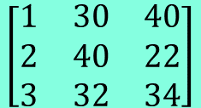

loadtxt( ): อ่านข้อมูลจากแฟ้มข้อความเข้าอาเรย์
ใช้ loadtxt อ่านข้อมูลทั้งหมด (ทุกคอลัมน์)
import numpy as np
data = np.loadtxt("data.csv", skiprows=3, \
delimiter=",")
# data.csv
# ...
# ...
1,20,30,40
2,30,40,22
3,45,32,34
$$\left[\begin{matrix}1 & \begin{matrix}20 & 30 & 40\end{matrix} \\ 2 & \begin{matrix}30 & 40 & 22\end{matrix} \\ 3 & \begin{matrix}45 & 32 & 34\end{matrix}\end{matrix}\right]$$
การอ่านไฟล์เลือกเฉพาะบางคอลัมน์
import numpy as np
data = np.loadtxt("data.csv", skiprows=3, \
delimiter="," , usecols=(0,2,3))
$$\left[\begin{matrix}1 & 30 & 40 \\ 2 & 40 & 22 \\ 3 & 32 & 34\end{matrix}\right]$$

Slide 41
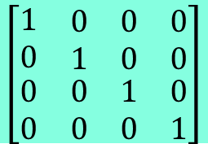
savetext( ): บันทึกข้อมูลในอาเรย์ลงแฟ้ม
ทั้งหมดใช้ที่ 5 ตำแหน่ง
มีเลขหลังจุดทศนิยม 2 ตำแหน่ง
import numpy as np
m = np.identity(4)
np.savetxt("out.csv",m, fmt="%5.2f",
newline="\n", delimiter=";")
m
out.csv
$$\left[\begin{matrix}1 & \begin{matrix}0 & 0 & 0\end{matrix} \\ 0 & \begin{matrix}1 & 0 & 0\end{matrix} \\ \begin{aligned}0 \\ 0\end{aligned} & \begin{matrix}\begin{aligned}0 \\ 0\end{aligned} & \begin{aligned}1 \\ 0\end{aligned} & \begin{aligned}0 \\ 1\end{aligned}\end{matrix}\end{matrix}\right]$$
1.00; 0.00; 0.00; 0.00
0.00; 1.00; 0.00; 0.00
0.00; 0.00; 1.00; 0.00
0.00; 0.00; 0.00; 1.00

Slide 42
ลองเขียนดู (CH08_04)
อ่านไฟล์คะแนนเก็บของนิสิตด้วย loadtxt()
คำนวณคะแนนรวมของนิสิตแต่ละคน
บันทึกลงแฟ้มด้วย savetxt()
# scores of students in 2110101 class
# year: 2557/1
STUDENT_ID,hw1,hw2,quiz1,exam1,quiz2,exam2
5622770071,4,4,2,28,1,38
5622770790,5,3,1,30,2,28
5622771079,2,4,3,12,3,34
5622771152,3,5,4,13,4,23
ผลลัพธ์
77.00
69.00
58.00
52.00

Slide 43
ส่วนที่ 2 คลังคำสั่ง matplotlib และ PIL

Slide 44
ความแตกต่างระหว่าง from vs import
import และ from เป็นการเรียกใช้งานไลบรารี (module) แต่ต่างกันตรงที่
  import เมื่อเรียกใช้งาน ต้องมีชื่อ module นำหน้า
  from เมื่อเรียกใช้งาน ไม่ต้องมีชื่อ module นำหน้า
ถึงแม้ว่า from จะใช้งานได้สะดวกกว่า แต่มีข้อเสีย
  ทำให้ไม่สามารถรู้ได้จากโค้ดว่าคำสั่งใดเรียกใช้ไลบรารีอื่น
  เกิดความกำกวมในกรณีที่คำสั่งเดียวอยู่ได้มากกว่า 1 module
    open() อยู่ในทั้ง os, urlib
import random
n = random.randint(0, 9)
from random import *
n = randint(0, 9)
import os
import urlib
urlib.open(foo)
from os import *
from urlib import *
open(foo)

Slide 45
ไลบรารีอื่นๆ
matplotlib
เป็นไลบรารีหลักที่ใช้ในการวาดกราฟ 2 มิติ โดยให้คุณภาพภาพที่มีความละเอียดสูง มีลักษณะกราฟมากมายที่เหมาะกับการแสดงผลทางวิศวกรรม
PIL (Python Imaging Library)
เป็นไลบรารีหลักที่ใช้ในการประมวลผลรูปภาพกราฟิกส์ (image processing) ในไพธอน โดยรองรับไฟล์ภาพที่มีรูปแบบ (format) ที่หลากหลาย
SciPy
เป็นชุดของ open-source ซอฟต์แวร์ที่มีชุดของไลบรารีที่ช่วยในการคำนวณทางคณิตศาสตร์ วิทยาศาสตร์ และวิศวกรรมศาสตร์ NumPy และ matplotlib เป็นตัวอย่างของไลบรารีที่เป็นส่วนหนึ่งของ SciPy

Slide 46
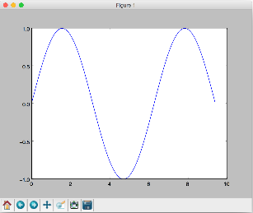
ตย การใช้งาน: การวาดกราฟ (sine curve)
import numpy as np
import matplotlib.pyplot as plt
# คำนวณค่าจุด x,y ที่จะอยู่บน sine curve
x = np.arange(0, 3 * np.pi, 0.1)
y = np.sin(x)
# พล็อตกราฟ
plt.plot(x, y)
plt.show()
http://cs231n.github.io/python-numpy-tutorial/#numpy

Slide 47
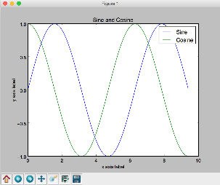
ตย การใช้งาน: การวาดกราฟ (sine และ cos curves)
import numpy as np
import matplotlib.pyplot as plt
# คำนวณค่าจุด x,y ที่จะอยู่บน sine และ cos curves
x = np.arange(0, 3 * np.pi, 0.1)
y_sin = np.sin(x)
y_cos = np.cos(x)
# วาดกราฟ​ โดยระบุรายละเอียดของกราฟ
plt.plot(x, y_sin)
plt.plot(x, y_cos)
plt.xlabel('x axis label')
plt.ylabel('y axis label')
plt.title('Sine and Cosine')
plt.legend(['Sine','Cosine'])
plt.show()
เพิ่มจากหน้าที่แล้ว
ไม่ต้องจำ
http://cs231n.github.io/python-numpy-tutorial/#numpy

Slide 48
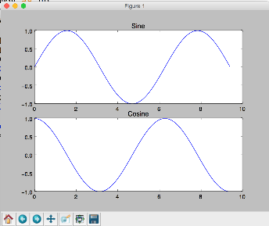
ตย การใช้งาน: การวาดกราฟ (แยกเป็นสองกราฟ บน ล่าง)
import numpy as np
import matplotlib.pyplot as plt
# คำนวณค่าจุด x,y ที่จะอยู่บน sine และ cos curves
x = np.arange(0, 3 * np.pi, 0.1)
y_sin = np.sin(x)
y_cos = np.cos(x)
#ระบุรูปแบบการแสดงกราฟย่อย
plt.subplot(2, 1, 1)
plt.plot(x, y_sin)
plt.title('Sine')
plt.subplot(2, 1, 2)
plt.plot(x, y_cos)
plt.title('Cosine')
plt.show()
2 แถว 1 หลัก
ไม่ต้องจำ
http://cs231n.github.io/python-numpy-tutorial/#numpy

Slide 49
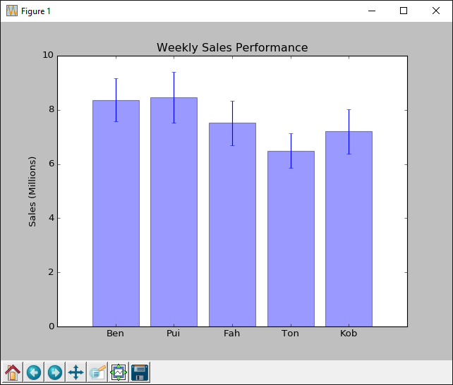
ตย การใช้งาน: การวาดกราฟ (Bar Chart)
import numpy as np
import matplotlib.pyplot as plt
names = ("Ben", "Pui", "Fah", "Ton", "Kob")
n = len(names)
x_pos = np.arange(n)
perf = np.loadtxt("sales.csv", delimiter=",", skiprows=1)
perf_range = np.max(perf,axis=1) - np.min(perf,axis=1)
perf_avg = np.mean(perf,axis=1)
plt.bar(x_pos, perf_avg, yerr=perf_range,
align='center',alpha=0.4)
plt.xticks(x_pos, names)
plt.ylabel('Sales (Millions)')
plt.title('Weekly Sales Performance')
plt.show()
Mon, Tue, Wed, Thu, Fri, Sat, Sun
8.76, 8.46, 8.08, 8.13, 7.97, 8.47, 8.69
8.21, 8.63, 7.96, 8.74, 8.14, 8.90, 8.60
7.12, 7.65, 7.82, 7.55, 7.21, 7.33, 7.94
6.14, 6.67, 6.46, 6.49, 6.77, 6.13, 6.77
6.75, 7.57, 6.79, 7.53, 7.31, 7.13, 7.37

Slide 50
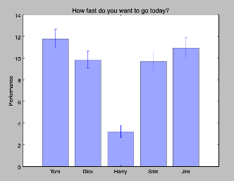
ตย การใช้งาน: การวาดกราฟ (Bar Chart)
import numpy as np
import matplotlib.pyplot as plt
people = ('Tom', 'Dick', 'Harry', 'Slim', 'Jim')
x_pos = np.arange(len(people))
performance = 3 + 10 * np.random.rand(len(people))
error = np.random.rand(len(people))
plt.bar(x_pos, performance, yerr=error, \
align='center',alpha=0.4)
plt.xticks(x_pos, people)
plt.ylabel('Performance')
plt.title('How fast do you want to go today?')
plt.show()

Slide 51
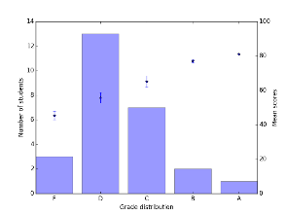
ลองเขียนดู CH08_5
เขียนโคดเพิ่มเติมจากโปรแกรมในโจทย์ CH08_4 แทนที่จะเขียนคะแนนรวมของนิสิตแต่ละคนใส่ในไฟล์ ให้นำคะแนนรวมชุดนี้ไปหาความถี่ของนิสิตในแต่ละช่วงคะแนนต่อไปนี้
x < 50
50 ≤ x < 60
60 ≤ x < 70
70 ≤ x < 80
80 ≤ x
แล้วใช้ matplotlib เพื่อการวาดกราฟแสดงความถี่ออกมา นอกจากนี้
1) ทำการ label แต่ละช่วงเป็นเกรด F, D, C, B, A ในแกน x ตามลำดับ
2) แสดง mean และ standard deviation ของแต่ละช่วงคะแนน
3) มี label แกน x เป็น “Grade distribution”
4) มี label แกน y (1st y-axis) เป็น “Number of students”
5) มี label แกน y’ (2nd y-axis) เป็น Score

Slide 52

ลองเขียนดู CH08_5 (ต่อ)

Slide 53
CH08_5: Hints
จากคะแนนดิบที่อ่านเข้ามา
หา sum_scores (list ที่เก็บผลรวมคะแนนของนิสิตแต่ละคน)
[ 81. 69. 58. 52. 59. 53. 59. 59. 69. 52. 59. 54. 76. 55. 46.
60. 48. 78. 64. 68. 64. 56. 42. 62. 51. 58.]
หา grades (list ของ tuple (เกรด, คะแนน) ของนิสิตแต่ละคน
[('A', 81.0), ('C', 69.0), ('D', 58.0), ('D', 52.0), ('D', 59.0), ('D', 53.0), ('D', 59.0), ('D', 59.0),
('C', 69.0), ('D', 52.0), ('D', 59.0), ('D', 54.0), ('B', 76.0), ('D', 55.0), ('F', 46.0), ('C', 60.0),
('F', 48.0), ('B', 78.0), ('C', 64.0), ('C', 68.0), ('C', 64.0), ('D', 56.0), ('F', 42.0), ('C', 62.0),
('D', 51.0), ('D', 58.0)]
หา freq (list ห้าช่อง ที่เก็บจำนวนนิสิตที่ได้เกรดแต่ละเกรด ช่อง 0 คือจำนวน F, ...)
[3, 13, 7, 2, 1]
หา grouped_scores (list ห้าช่อง ที่เก็บ list ของคะแนนในแต่ละเกรด)
[[46.0, 48.0, 42.0], [58.0, 52.0, 59.0, 53.0, 59.0, 59.0, 52.0, 59.0, 54.0, 55.0, 56.0, 51.0, 58.0], [69.0, 69.0, 60.0, 64.0, 68.0, 64.0, 62.0], [76.0, 78.0], [81.0]]
หา std (list ห้าช่อง ที่เก็บ standard deviation ของคะแนนในแต่ละเกรด)
[2.4944382578492941, 2.9652823488302129, 3.3135467156409146, 1.0, 0.0]
หา mean (list ห้าช่อง ที่เก็บ mean ของคะแนนในแต่ละเกรด)
[45.333333333333336, 55.769230769230766, 65.142857142857139, 77.0, 81.0]
นำ freq, std, และ mean ไปวาดกราฟ

Slide 54
CH08_5 : Hints
import numpy as np
import matplotlib.pyplot as plt
def read_sum_scores():
???
def get_grade_stat(sum_scores):
???
sum_scores = read_sum_scores() # อ่านแฟ้มเพื่อหาคะแนนรวมของนิสิตแต่ละคน
freq, std, mean = get_grade_stat(sum_scores) #หาสถิติที่ต้องการ
fig, ax = plt.subplots(1, 1)
ax2 = ax.twinx()
grades = ('F', 'D', 'C', 'B', 'A')
x_pos = np.arange(len(grades))
plt.xticks(x_pos, grades)
ax.set_xlabel("Grade distribution")
ax.set_ylabel("Number of students")
ax.bar(x_pos, np.array(freq), align='center', alpha=0.4)
ax2.set_ylabel("Mean scores")
ax2.set_ylim(0, 100)
plt.errorbar(x_pos, np.array(mean), np.array(std), \
linestyle='None', marker='*')
plt.show()

Slide 55
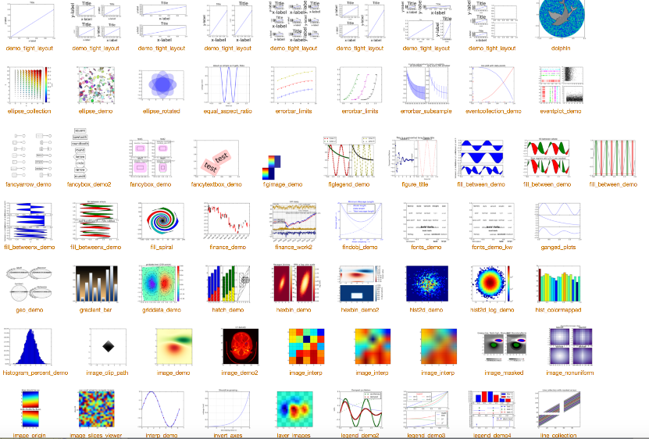
ตัวอย่างการแสดงผลของ matplotlib อื่นๆ
http://matplotlib.org/gallery.html

Slide 56
Application 1: Basic Image Processing
  https://softwaredevelopmentperestroika.wordpress.com/2014/02/11/image-processing-with-python-numpy-scipy-image-convolution/

Slide 57
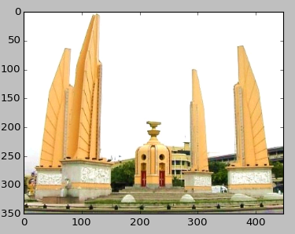

การแสดงรูปภาพใน python ด้วย matplotlib
เพื่อความง่ายโปรแกรมที่จะเขียนจากนี้ไปใช้กับแฟ้ม png เท่านั้น
import matplotlib.pyplot as plt
import matplotlib.image as mpimg
image = mpimg.imread('monument.png')
plt.imshow(image)
plt.show()
image เป็นอาเรย์ที่แต่ละช่อง
มีค่า 0 ถึง 1 แทนความเข้มของสี
1 pixel = 1 จุดสี มี 3 สีย่อย
0.98762
0.72549
0.35294
http://cs231n.github.io/python-numpy-tutorial/#numpy

Slide 58
1 ภาพ เป็นอาเรย์ 3 สามมิติ
monument.png เป็นภาพขนาด 350 x 449
ภาพขนาด 350 x 449 มี 350 x 449 จุด
1 จุด เก็บค่าความเข้มของ 3 สีย่อย R G B
ภาพนี้จึงเก็บข้อมูล 350 x 449 x 3 ค่า
img = mpimg.imread('monument.png')
img.shape → (350, 449, 3)

Slide 59
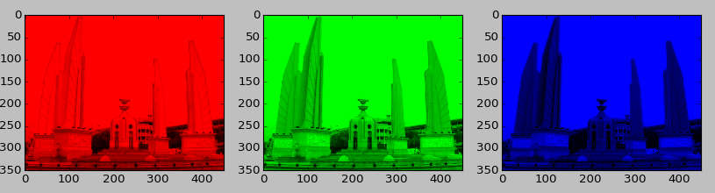
1 ภาพ เป็นอาเรย์ 3 สามมิติเก็บค่าความเข้มของ R G B
>>> image.shape
(350, 449, 3)
อาร์เรย์ 2 มิติสีแดง
image[:,:,0]
อาร์เรย์ 2 มิติสีเขียว
image[:,:,1]
อาร์เรย์ 2 มิติสีน้ำเงิน
image[:,:,2]

Slide 60






การประมวลผลภาพเบื้องต้น
image = mpimg.imread("monument.png")
image = 1 – image #(broadcast & element-wise op.)
B
$$\left[\begin{matrix}1.0 & ⋯ & \\ ⋮ & ⋱ & ⋮ \\ & ⋯ & \end{matrix}\right]$$
$$\left[\begin{matrix}0.0 & ⋯ & \\ ⋮ & ⋱ & ⋮ \\ & ⋯ & \end{matrix}\right]$$
G
$$\left[\begin{matrix}0.4 & ⋯ & \\ ⋮ & ⋱ & ⋮ \\ & ⋯ & \end{matrix}\right]$$
$$\left[\begin{matrix}0.6 & ⋯ & \\ ⋮ & ⋱ & ⋮ \\ & ⋯ & \end{matrix}\right]$$
R
$$\left[\begin{matrix}0.75 & ⋯ & \\ ⋮ & ⋱ & ⋮ \\ & ⋯ & \end{matrix}\right]$$
$$\left[\begin{matrix}0.25 & ⋯ & \\ ⋮ & ⋱ & ⋮ \\ & ⋯ & \end{matrix}\right]$$
image
1 – image
ทำแบบนี้แล้ว ภาพเปลี่ยนแปลงไปอย่างไร ?

Slide 61
การประมวลผลภาพเบื้องต้น : ภาพ Negative
import matplotlib.pyplot as plt
import matplotlib.image as mpimg
image = mpimg.imread('monument.png')
plt.subplot(1, 2, 1)
plt.imshow(image)
negative = 1 - image
plt.subplot(1, 2, 2)
plt.imshow(negative)
plt.show()
1 – image คือนำค่าทุกช่องไปลบออกจาก 1 ความเข้มสีเปลี่ยนเป็นตรงข้าม
(ขาว → ดำ, เหลือง → น้ำเงิน, ...)
broadcast & element-wise subtract

Slide 62
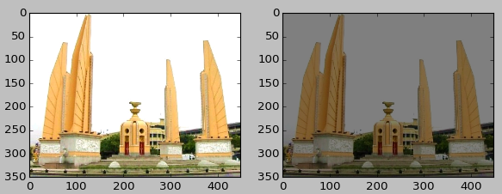
ลองทำดู : การลดความสว่างภาพ
import matplotlib.pyplot as plt
import matplotlib.image as mpimg
img = mpimg.imread("monument.png")
img_dim = _______________________________ # ???
plt.subplot(1, 2, 1) # 1 แถว 2 คอลัมน์ คอลัมน์ที่ 1
plt.imshow(img) # วาดลงหน่วยความจำก่อน
plt.subplot(1, 2, 2) # 1 แถว 2 คอลัมน์ คอลัมน์ที่ 2
plt.imshow(img_dim) # วาดลงหน่วยความจำก่อน
plt.show() #แสดงออกจอภาพ
http://cs231n.github.io/python-numpy-tutorial/#numpy
Notes:
img_dim = 0.7 * img

Slide 63
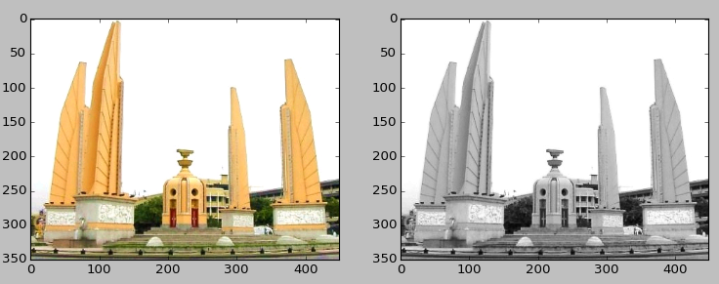
การประมวลผลภาพเบื้องต้น : ภาพสีเทา
import numpy as np
import matplotlib.pyplot as plt
import matplotlib.image as mpimg
image = mpimg.imread('monument.png')
plt.subplot(1, 2, 1)
plt.imshow(image)
gray = np.ndarray(image.shape)
gray[:,:,0] = \
gray[:,:,1] = \
gray[:,:,2] = (image[:,:,0]+image[:,:,1]+image[:,:,2]) / 3
plt.subplot(1, 2, 2)
plt.imshow(gray)
plt.show()
จุดสีที่ R G B มีค่าความเข้มเท่ากัน เป็นจุดสีเทา
นำค่าความเข้มของ R G B มาหาค่าเฉลี่ย
แล้วเปลี่ยน R G B ให้เป็นความเข้มระดับเดียวกัน

Slide 64
ภาพสีเทาแบบประหยัดเนื้อที่
import numpy as np
import matplotlib.pyplot as plt
import matplotlib.image as mpimg
image = mpimg.imread('monument.png')
plt.subplot(1, 2, 1)
plt.imshow(image)
gray = np.ndarray(image.shape(0:2))
gray = (image[:,:,0]+image[:,:,1]+image[:,:,2]) / 3
plt.subplot(1, 2, 2)
plt.imshow(gray, cmap='gray')
plt.show()
ใช้อาเรย์ 2 มิติ เก็บค่าความเข้มสีเทา
image.shape → (350,449,3)
image.shape(0:2) → (350,449)
ภาพ 350x449 ใช้อาเรย์ขนาด 350x449
ถ้าไม่ใส่ → สีเพี้ยนๆ

Slide 65
เขียนฟังก์ชันทำภาพสีเทาแบบประหยัดเนื้อที่
import numpy as np
import matplotlib.pyplot as plt
import matplotlib.image as mpimg
#-----------------------------------------
def grayscale(image):
return (image[:,:,0]+image[:,:,1]+image[:,:,2]) / 3
#-----------------------------------------
image = mpimg.imread('monument.png')
plt.subplot(1, 2, 1)
plt.imshow(image)
gray = grayscale(image)
plt.subplot(1, 2, 2)
plt.imshow(gray, cmap='gray')
plt.show()
element-wise addition
broadcast 3 &
element-wise division

Slide 66
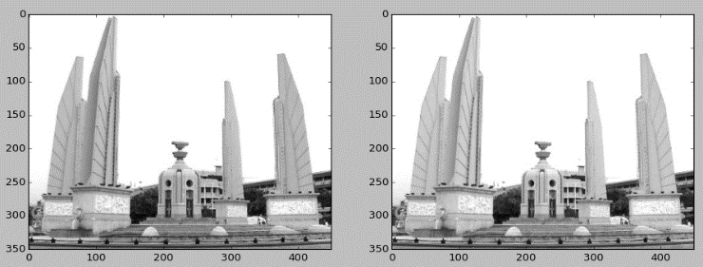
เขาว่าสูตรนี้ดีกว่า 0.299*R + 0.587*G + 0.114*B
CH08_6 จงเขียนโปรแกรมเพื่อแปลงรูปภาพจากรูปสีให้เป็นรูปสีเทา (gray scale) ด้วยสูตรข้างบนนี้ เทียบกับสูตร (R + G + B)/3

Slide 67
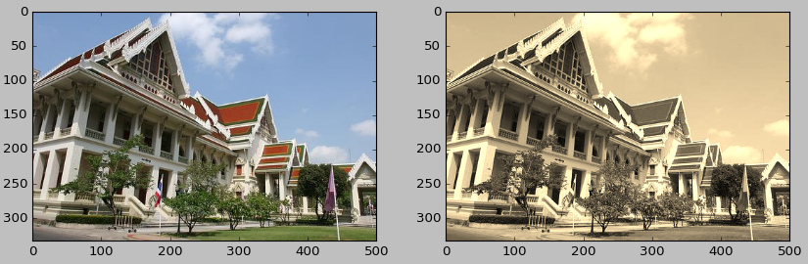
ลองเขียนดู : ภาพโบราณ : Sepia
จงเขียนฟังก์ชันเพื่อแปลงรูปภาพจากรูปสีให้เป็นรูปสีsepia ด้วยสูตร
R' = np.minimum(1.0, 0.393R + 0.769G + 0.189B)
G' = np.minimum(1.0, 0.349R + 0.686G + 0.168B)
B' = np.minimum(1.0, 0.272R + 0.534G + .0131B)
Notes:
import numpy as np
import matplotlib.pyplot as plt
import matplotlib.image as mpimg
def get_sepia(img):
sepia = np.ndarray(img.shape)
sepia[:,:,0] = np.minimum(1,0.393*img[:,:,0] + 0.769*img[:,:,1] + 0.189*img[:,:,2])
sepia[:,:,1] = np.minimum(1,0.349*img[:,:,0] + 0.686*img[:,:,1] + 0.168*img[:,:,2])
sepia[:,:,2] = np.minimum(1,0.272*img[:,:,0] + 0.534*img[:,:,1] + 0.131*img[:,:,2])
return sepia
img = mpimg.imread("chula.png")
plt.subplot(1, 2, 1)
plt.imshow(img)
plt.subplot(1, 2, 2)
plt.imshow(get_sepia(img))
plt.show()

Slide 68
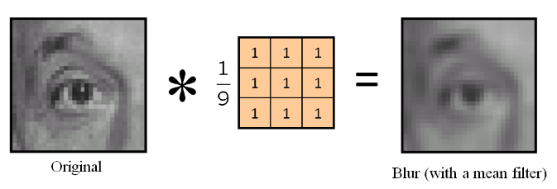
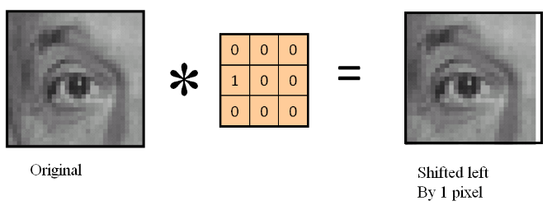
Image Convolution
Image Convolution คือการนำรูปภาพมาผ่านตัวกรอง (kernel) เพื่อให้ได้ผลลัพธ์ตามที่ต้องการเช่น blur, ขยับรูป, จับขอบรูป เป็นต้น

Slide 69
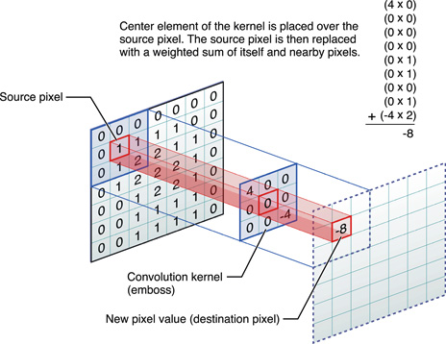
Convolution
kernel
ผลการทำ convolute
เปลี่ยนค่าของเมทริกซ์ kernel
จะได้การประมวลผลภาพแบบอื่น ๆ

Slide 70
Convolution
... | ... | ... | ... | ... | ... | ...
0.3 | 0.2 | 0.4 | 0.5 | 0.4 | 0.4 | ...
0.1 | 0.2 | 0.3 | 0.1 | 0.5 | 0.2 | ...
0.2 | 0.4 | 0.5 | 0.4 | 0.2 | 0.3 | ...
0.3 | 0.2 | 0.3 | 0.2 | 0.4 | 0.5 | ...
0.1 | 0.0 | 0.0
0.0 | 0.2 | 0.0
0.0 | 0.0 | 0.1
0.1 | 0.0 | 0.0
0.0 | 0.2 | 0.0
0.0 | 0.0 | 0.1

Slide 71
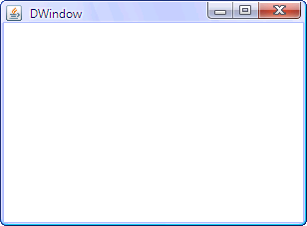
ทบทวน : Moving Average หนึ่งมิติ
in
10
12
13
12
15
10
out
11
11.67
12.33
13.33
12.33
12.5

Slide 72
Moving Average 2 มิติกับภาพ ได้ภาพเบลอ (blur)
r,c
img[r:r+3,c:c+3]
img
kernel
r,c
blur
kernel = np.array([[1/9, 1/9, 1/9],
[1/9, 1/9, 1/9],
[1/9, 1/9, 1/9]])
...
blur[r+1,c+1] = np.sum( img[r:r+3,c:c+3]*kernel )
element-wise multiplication
sum all elements
ได้ค่าความเข้มสีเทาแค่จุดเดียว

Slide 73
ต้องคำนวณ moving average ของทุกจุดในภาพ
kernel = np.array([[1/9, 1/9, 1/9],
[1/9, 1/9, 1/9],
[1/9, 1/9, 1/9]])
blur = np.ndarray(img.shape) # จองอาเรย์ผลลัพธ์ก่อน
for r in range(img.shape[0]-2):
for c in range(img.shape[1]-2):
blur[r+1,c+1] = np.sum(img[r:r+3, c:c+3] * kernel)
r,c
img
r,c
blur

Slide 74
การประมวลผลภาพเบื้องต้น : ภาพเบลอ
import numpy as np
import matplotlib.pyplot as plt
import matplotlib.image as mpimg
def blur(img):
kernel = np.array([[1/9, 1/9, 1/9],
[1/9, 1/9, 1/9],
[1/9, 1/9, 1/9]])
blur = np.ndarray(img.shape)
for r in range(img.shape[0]-2):
for c in range(img.shape[1]-2):
blur[r+1,c+1] = np.sum(img[r:r+3, c:c+3] * kernel)
return blur
def grayscale(image):
return (image[:,:,0] + image[:,:,1] + image[:,:,2]) / 3
image = mpimg.imread('monument.png')
imggray = grayscale(image)
plt.subplot(1, 2, 1)
plt.imshow(imggray, cmap='gray')
plt.subplot(1, 2, 2)
plt.imshow( blur(imggray), cmap='gray')
plt.show()
เรียกส่วนนี้ว่า convolution

Slide 75
เขียนฟังก์ชัน convolute : blur เรียกใช้ convolute
def convolute(img, kernel): # assume kernel is a 3x3 matrix
result = np.ndarray(img.shape)
for r in range(img.shape[0]-2):
for c in range(img.shape[1]-2):
v = np.sum(img[r:r+3, c:c+3] * kernel)
result[r+1,c+1] = min(1,max(0,v))
return result
def blur(img):
blur_matrix = np.array([[1/9, 1/9, 1/9],
[1/9, 1/9, 1/9],
[1/9, 1/9, 1/9]])
img = convolute(img, blur_matrix)
return img
ตัดให้อยู่ช่วง [0,1]
ต้องการ blur มากๆ เรียกซ้ำ ๆ

Slide 76
การประมวลผลภาพ : อีก
แบบนี้ทำอะไร ?
def ????????(img):
kernel = np.array([[1, 1, 1],
[1, -8, 1],
[1, 1, 1]])
img = convolute(img, kernel)
return img
def ????????(img):
kernel = np.array([[1, 1, 1],
[1, -8, 1],
[1, 1, 1]])
img = convolute(img, kernel)
return -img
ติดลบตรงนี้ได้อะไร ?

Slide 77
สรุป
นิสิตต้อง
  รู้จักการแสดงภาพและประมวลผลภาพเบื้องต้น
  เข้าใจการใช้ broadcasting และ element-wise operation กับ numpy array
  เขียนการประมวลผลเมทริกซ์แบบ convolution ได้
  เขียนการประมวลผลภาพเบื้องต้นได้

Slide 78
Application 2: Linear Transformation

Slide 79
ตย การใช้งาน: การวาดกราฟ (sine curve)
import numpy as np
import matplotlib.pyplot as plt
# คำนวณค่าจุด x,y ที่จะอยู่บน sine curve
x = np.arange(0, 3 * np.pi, 0.1)
y = np.sin(x)
# พล็อตกราฟ
plt.plot(x, y)
plt.show()
http://cs231n.github.io/python-numpy-tutorial/#numpy

Slide 80
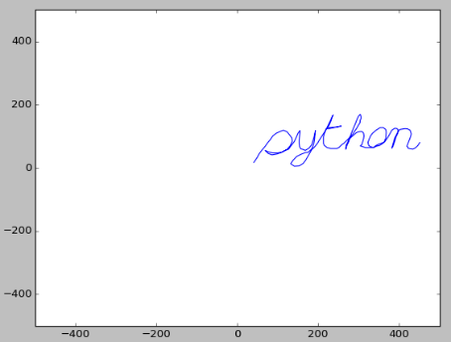
โปรแกรมลากเส้นจากรายการของจุด
import numpy as np
import matplotlib.pyplot as plt
xy = np.loadtxt("polyline.csv", delimiter=",")
# xy = np.array([[41,17],[49,32],[54,44],...,[451,80])
# xy[:,0] คือ np.array([41,49,54,...,451]) พิกัด x
# xy[:,1] คือ np.array([17,32,44,...,80]) พิกัด y
plt.axis((-500,500,-500,500))
plt.plot( xy[:,0], xy[:,1] )
plt.show()
xmin, xmax, ymin, ymax
พิกัด x
พิกัด y
41, 17
49, 32
54, 44
61, 56
69, 68
...
446, 70
451, 80
(41,17)
(451,80)
ลากเส้นระหว่างจุด
Notes:
41,17
49,32
54,44
61,56
69,68
75,79
81,88
88,101
96,109
106,115
114,119
123,114
130,103
135,94
136,84
131,70
123,58
110,49
99,44
86,41
77,45
69,55
75,51
88,47
100,47
111,50
118,55
127,59
133,70
141,83
146,97
150,109
155,118
155,111
153,88
153,77
154,67
157,60
163,58
168,55
177,62
184,73
189,94
191,104
193,116
193,118
191,91
189,76
183,55
169,24
163,14
153,6
141,5
132,13
138,24
147,36
158,43
168,48
175,49
182,57
188,62
193,69
199,79
202,86
214,110
217,115
220,123
227,135
232,150
234,161
237,167
235,162
229,146
224,133
222,128
228,127
236,128
245,129
255,132
257,132
227,124
220,124
219,121
215,108
213,98
213,86
213,77
215,71
222,64
225,63
231,61
246,61
251,64
259,74
263,77
270,86
278,96
285,106
289,114
295,125
299,134
303,142
304,151
306,157
305,165
304,169
300,164
296,154
292,140
289,131
284,116
280,102
277,93
276,84
272,74
269,64
268,59
269,64
269,72
272,78
275,88
280,95
287,103
294,111
300,114
306,115
309,114
312,110
313,101
312,91
310,82
308,74
304,69
308,68
312,66
317,64
319,64
327,64
335,64
343,68
352,71
357,75
363,81
365,88
367,94
368,113
367,121
361,127
353,127
343,119
334,109
329,100
325,88
323,80
325,70
331,66
338,64
342,70
350,75
359,79
364,82
372,96
382,119
388,124
389,125
395,124
398,118
396,108
392,97
390,88
387,77
385,69
382,62
382,62
389,94
398,116
401,121
406,122
415,124
421,123
427,119
430,107
427,94
424,84
422,78
419,68
422,65
422,62
428,60
434,59
440,63
446,70
451,80

Slide 81
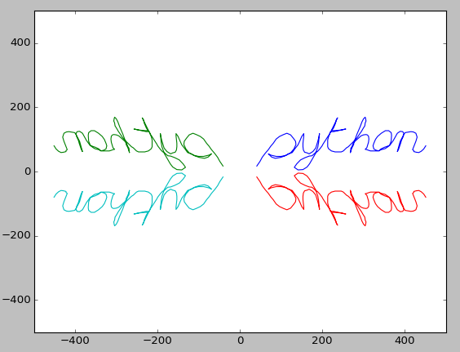
การแปลงพิกัดของจุดแบบง่าย (มีหลายแบบ)
-41, 17
-49, 32
-54, 44
-61, 56
-69, 68
...
-446, 70
-451, 80
x ใหม่คือ –x เดิม, y ใหม่คือ y เดิม
41, 17
49, 32
54, 44
61, 56
69, 68
...
446, 70
451, 80
-41, -17
-49, -32
-54, -44
-61, -56
-69, -68
...
-446, -70
-451, -80
41, -17
49, -32
54, -44
61, -56
69, -68
...
446, -70
451, -80

Slide 82
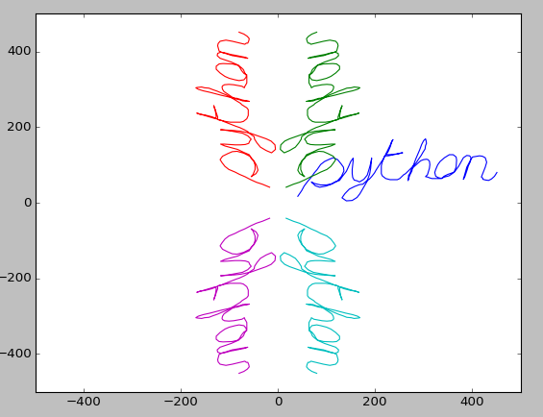
การแปลงพิกัดของจุดแบบง่าย (มีหลายแบบ)
-17, 41
-32, 49
-44, 54
-56, 61
-68, 69
...
-70, 446
-80, 451
17, 41
32, 49
44, 54
56, 61
68, 69
...
70, 446
80, 451
41, 17
49, 32
54, 44
61, 56
69, 68
...
446, 70
451, 80
-17, -41
-32, -49
-44, -54
-56, -61
-68, -69
...
-70, -446
-80, -451
17, -41
32, -49
44, -54
56, -61
68, -69
...
70, -446
80, -451
x ใหม่คือ -y เดิม, y ใหม่คือ -x เดิม

Slide 83
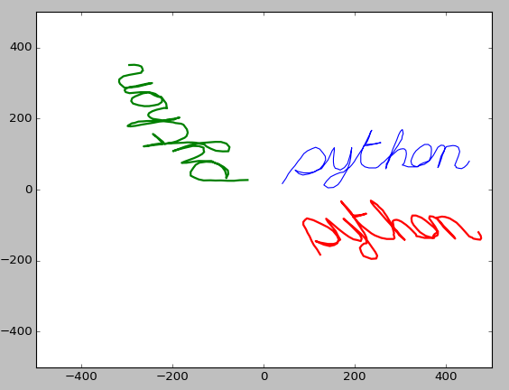
การแปลงพิกัดของจุดแบบซับซ้อนขึ้น
-35.22, 27.00
-52.21, 26.43
-65.10, 24.76
-78.99, 24.82
-93.38, 25.75
...
-283.62, 351.24
-294.78, 350.57
41, 17
49, 32
54, 44
61, 56
69, 68
...
446, 70
451, 80
124, -183
117, -168
110, -156
105, -144
101, -132
...
476, -130
471, -120

Slide 84
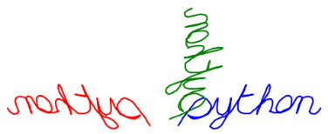
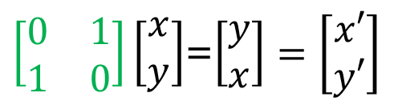
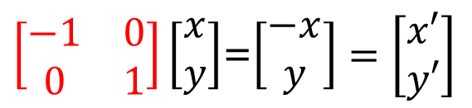
วิธีแปลงพิกัด (x,y) ของจุดด้วยการคูณเมทริกซ์ 2x2
x', y'
$\left[\begin{matrix}−1 & 0 \\ 0 & 1\end{matrix}\right]\left[\begin{matrix}x \\ y\end{matrix}\right]$=$\left[\begin{matrix}−x \\ y\end{matrix}\right]=\left[\begin{matrix}x′ \\ y′\end{matrix}\right]$
-41, 17
-49, 32
-54, 44
-61, 56
-69, 68
...
-446, 70
-451, 80
x, y
41, 17
49, 32
54, 44
61, 56
69, 68
...
446, 70
451, 80
x', y'
$\left[\begin{matrix}0 & 1 \\ 1 & 0\end{matrix}\right]\left[\begin{matrix}x \\ y\end{matrix}\right]$=$\left[\begin{matrix}y \\ x\end{matrix}\right]=\left[\begin{matrix}x′ \\ y′\end{matrix}\right]$
17, 41
32, 49
44, 54
56, 61
68, 69
...
70, 446
80, 451

Slide 85
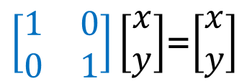
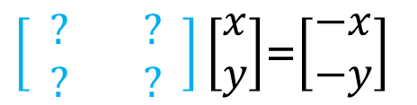
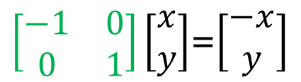
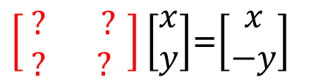
วิธีแปลงพิกัด (x,y) ของจุดด้วยการคูณเมทริกซ์ 2x2
-41, 17
-49, 32
-54, 44
-61, 56
-69, 68
...
-446, 70
-451, 80
$\left[\begin{matrix}−1 & 0 \\ 0 & 1\end{matrix}\right]\left[\begin{matrix}x \\ y\end{matrix}\right]$=$\left[\begin{matrix}−x \\ y\end{matrix}\right]$
$\left[\begin{matrix}1 & 0 \\ 0 & 1\end{matrix}\right]\left[\begin{matrix}x \\ y\end{matrix}\right]$=$\left[\begin{matrix}x \\ y\end{matrix}\right]$
41, 17
49, 32
54, 44
61, 56
69, 68
...
446, 70
451, 80
-41, -17
-49, -32
-54, -44
-61, -56
-69, -68
...
-446, -70
-451, -80
41, -17
49, -32
54, -44
61, -56
69, -68
...
446, -70
451, -80
ลองคิดดู
$\left[\begin{matrix} ? & ? \\ ? & ? \end{matrix}\right]\left[\begin{matrix}x \\ y\end{matrix}\right]$=$\left[\begin{matrix}−x \\ −y\end{matrix}\right]$
$\left[\begin{matrix} ? & ? \\ ? & ? \end{matrix}\right]\left[\begin{matrix}x \\ y\end{matrix}\right]$=$\left[\begin{matrix}x \\ −y\end{matrix}\right]$

Slide 86
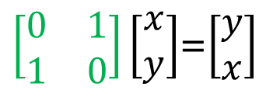
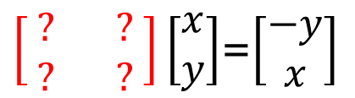
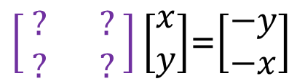
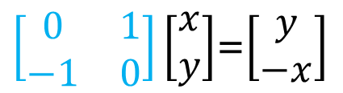
วิธีแปลงพิกัด (x,y) ของจุดด้วยการคูณเมทริกซ์ 2x2
-17, 41
-32, 49
-44, 54
-56, 61
-68, 69
...
-70, 446
-80, 451
$\left[\begin{matrix} ? & ? \\ ? & ? \end{matrix}\right]\left[\begin{matrix}x \\ y\end{matrix}\right]$=$\left[\begin{matrix}−y \\ x\end{matrix}\right]$
$\left[\begin{matrix}0 & 1 \\ 1 & 0\end{matrix}\right]\left[\begin{matrix}x \\ y\end{matrix}\right]$=$\left[\begin{matrix}y \\ x\end{matrix}\right]$
17, 41
32, 49
44, 54
56, 61
68, 69
...
70, 446
80, 451
ลองคิดดู
41, 17
49, 32
54, 44
61, 56
69, 68
...
446, 70
451, 80
-17, -41
-32, -49
-44, -54
-56, -61
-68, -69
...
-70, -446
-80, -451
17, -41
32, -49
44, -54
56, -61
68, -69
...
70, -446
80, -451
$\left[\begin{matrix} ? & ? \\ ? & ? \end{matrix}\right]\left[\begin{matrix}x \\ y\end{matrix}\right]$=$\left[\begin{matrix}−y \\ −x\end{matrix}\right]$
$\left[\begin{matrix}0 & 1 \\ −1 & 0\end{matrix}\right]\left[\begin{matrix}x \\ y\end{matrix}\right]$=$\left[\begin{matrix}y \\ −x\end{matrix}\right]$

Slide 87

dot อีกครั้ง
$$\left[\begin{matrix}1 & 2 \\ 3 & 4\end{matrix}\right]\left[\begin{matrix}10 \\ 20\end{matrix}\right]=\left[\begin{matrix}1×10+2×20 \\ 3×10+4×20\end{matrix}\right]=\left[\begin{matrix}50 \\ 110\end{matrix}\right]$$
เนื่องจากพิกัด x,y ต่างๆ
เก็บเป็นรูปแบบนี้
>>> M = np.array( [[1,2],
[3,4]] )
>>> a = np.array( [[10],
[20]] )
>>> print( np.dot(M,a) )
[[ 50]
[110]]
>>> b = np.array( [10,20] )
>>> print( np.dot(M,b) )
[ 50 110]
[ [17, 41],
[32, 49],
[44, 54],
[56, 61],
[68, 69],
...
[70, 446],
[80, 451] ]
for p in points :
จะได้ p เป็น [x,y]
จึงจะเขียนแบบนี้

Slide 88


โปรแกรมแปลงพิกัดของจุดต่าง ๆ ด้วยวิธีคูณเมทริกซ์
import numpy as np
import matplotlib.pyplot as plt
def transform(points, M):
newp = []
for p in points:
newp.append( np.dot(M,p) )
return np.array(newp)
xy = np.loadtxt("polyline.csv", delimiter=",")
# xy อาเรย์ 2 มิติ มิติแรกแทนแถว มิติที่สองแทนหลัก
M_flipHor = np.array([[-1,0],[0,1]])
newxy = transform(xy,M_flipHor)
plt.axis((-500,500,-500,500))
plt.plot( xy[:,0], xy[:,1] ) # วาดเส้นเดิม
plt.plot( newxy[:,0], newxy[:,1] ) # วาดเส้นใหม่
plt.show()
หยิบแต่ละจุดใน points มาคูณกับเมทริกซ์ M ได้พิกัดใหม่เก็บใส่ newp
$$\left[\begin{matrix}m_{11} & m_{12} \\ m_{21} & m_{22}\end{matrix}\right]\left[\begin{matrix}x \\ y\end{matrix}\right]$$
$$\left[\begin{matrix}−1 & 0 \\ 0 & 1\end{matrix}\right]\left[\begin{matrix}x \\ y\end{matrix}\right]$$

Slide 89


Horizontal Flip : [[-1,0],[0,1]]
M_hflip = np.array([[-1,0],[0,1]])
newxy = transform(xy,M)
$$\left[\begin{matrix}−1 & 0 \\ 0 & 1\end{matrix}\right]\left[\begin{matrix}x \\ y\end{matrix}\right]$$

Slide 90





เมทริกซ์การแปลงพิกัดแบบอื่น (scale)
$\left[\begin{matrix}S_{x} & 0 \\ 0 & S_{y}\end{matrix}\right]\left[\begin{matrix}x \\ y\end{matrix}\right]$=$\left[\begin{matrix}S_{x}x \\ S_{y}y\end{matrix}\right]$
ปรับขนาดตามแนวนอนและแนวตั้ง
$\left[\begin{matrix}1 & 0 \\ 0 & 1\end{matrix}\right]\left[\begin{matrix}x \\ y\end{matrix}\right]$=$\left[\begin{matrix}x \\ y\end{matrix}\right]$
$\left[\begin{matrix}2 & 0 \\ 0 & 1\end{matrix}\right]\left[\begin{matrix}x \\ y\end{matrix}\right]$=$\left[\begin{matrix}2x \\ y\end{matrix}\right]$

Slide 91




เมทริกซ์การแปลงพิกัดแบบอื่น (rotate)
$\left[\begin{matrix}\cos{θ} & −sin{θ} \\ \sin{θ} & \cos{θ}\end{matrix}\right]\left[\begin{matrix}x \\ y\end{matrix}\right]$=$\left[\begin{aligned}x\cos{θ}−y\sin{θ} \\ x\sin{θ}+y\cos{θ}\end{aligned}\right]$
$$\left[\begin{matrix}\cos{\frac{π}{4}} & −sin{\frac{π}{4}} \\ \sin{\frac{π}{4}} & \cos{\frac{π}{4}}\end{matrix}\right]\left[\begin{matrix}x \\ y\end{matrix}\right]$$
$\left[\begin{matrix}\cos{0} & −\sin{0} \\ \sin{0} & \cos{0}\end{matrix}\right]\left[\begin{matrix}x \\ y\end{matrix}\right]$=$\left[\begin{matrix}1 & 0 \\ 0 & 1\end{matrix}\right]\left[\begin{matrix}x \\ y\end{matrix}\right]$

Slide 92

ตัวอย่าง : วาดแล้วหมุนทีละ π/6 จำนวน 12 ครั้ง
for i in range(12):
plt.plot( xy[:,0], xy[:,1] )
xy = transform(xy, M)

Slide 93
โปรแกรมสาธิตการแปลงพิกัด
import numpy as np
import matplotlib.pyplot as plt
def transform(points, M):
newp = []
for p in points:
newp.append( np.dot(M,p) )
return np.array(newp)
xy = np.loadtxt("polyline.csv", delimiter=",")
theta = np.pi/6
M = np.array([[np.cos(theta), -np.sin(theta)], \
[np.sin(theta), np.cos(theta)]])
plt.axis((-500,500,-500,500))
for i in range(12):
plt.plot( xy[:,0], xy[:,1] )
xy = transform(xy, M)
plt.show()
วาดแล้วหมุนไป π/6 จำนวน 12 ครั้ง

Slide 94




การแปลงพิกัดแบบไม่ต้องใช้วงวนแปลงทีละจุด
def transform(points, M):
newp = []
for p in points:
newp.append( np.dot(M,p) )
return np.array(newp)
def transform(points, M):
return np.dot(points, M.T)
$$\left[\begin{matrix} a & b \\ c & d\end{matrix}\right]\left[\begin{matrix}x_{k} \\ y_{k}\end{matrix}\right]=\left[\begin{matrix}{ax_{k}+by}_{k} \\ {cx_{k}+dy}_{k}\end{matrix}\right]$$
x_{k}'
y_{k}'
x' y'
$\left[\begin{matrix}x_{1} & y_{1} \\ x_{2} & y_{2} \\ \begin{aligned}⋮ \\ x_{n}\end{aligned} & \begin{aligned}⋮ \\ y_{n}\end{aligned}\end{matrix}\right]{\left[\begin{matrix} a & b \\ c & d\end{matrix}\right]}^{T}$=
$\left[\begin{matrix}x_{1} & y_{1} \\ x_{2} & y_{2} \\ \begin{aligned}⋮ \\ x_{n}\end{aligned} & \begin{aligned}⋮ \\ y_{n}\end{aligned}\end{matrix}\right]\left[\begin{matrix}a & c \\ b & d\end{matrix}\right]$ =
$$\left[\begin{matrix}{ax_{1}+by}_{1} & {cx_{1}+dy}_{1} \\ {ax_{2}+by}_{2} & {cx_{2}+dy}_{2} \\ \begin{aligned}⋮ \\ {ax_{n}+by}_{n}\end{aligned} & \begin{aligned}⋮ \\ {cx_{n}+dy}_{n}\end{aligned}\end{matrix}\right]$$

Slide 95
ตัวอย่างฟังก์ชันแปลงพิกัดแบบต่าง ๆ
def transform(points, M):
return np.dot(points, M.T)
def flipHor(points):
return transform(points,np.array([[-1,0],[0,1]]))
def flipVer(points):
return transform(points,np.array([[1,0],[0,-1]]))
def scale(points, sx, sy):
return transform(points,np.array([[sx,0],[0,sy]]))
def rotate(points, degree):
rad = np.radians(degree)
M = np.array([[np.cos(rad), -np.sin(rad)], \
[np.sin(rad), np.cos(rad)]])
return transform(points,M)

Slide 96


ถ้าต้องแปลงพิกัดหลายขั้นตอนต่อเนื่องกัน
...
xy = np.loadtxt("polyline.csv", delimiter=",")
xy = rotate(xy,45)
xy = flipHor(xy)
# xy = flipHor( rotate(xy,45) )
plt.axis((-500,500,-500,500))
plt.plot( xy[:,0], xy[:,1] )
plt.plot( newxy[:,0], newxy[:,1] )
plt.show()
เรียกฟังก์ชันซ้อนกันหลายครั้ง
$$\left[\begin{matrix}−1 & 0 \\ 0 & 1\end{matrix}\right]\left(\left[\begin{matrix}\cos{\frac{π}{4}} & −sin{\frac{π}{4}} \\ \sin{\frac{π}{4}} & \cos{\frac{π}{4}}\end{matrix}\right]\left[\begin{matrix}x \\ y\end{matrix}\right]\right)$$

Slide 97


ถ้าต้องแปลงพิกัดหลายขั้นตอนต่อเนื่องกัน
...
xy = np.loadtxt("polyline.csv", delimiter=",")
rad = np.pi/4
M = np.array([[np.cos(rad), -np.sin(rad)], \
[np.sin(rad), np.cos(rad)]])
M = np.dot([[-1,0],[0,1]], M) #rotate and flip hor.
xy = transform(xy, M)
plt.axis((-500,500,-500,500))
plt.plot( xy[:,0], xy[:,1] )
plt.show()
คูณเมทริกซ์การแปลง 2x2 ให้เสร็จก่อน
$$\left(\left[\begin{matrix}−1 & 0 \\ 0 & 1\end{matrix}\right]\left[\begin{matrix}\cos{\frac{π}{4}} & −sin{\frac{π}{4}} \\ \sin{\frac{π}{4}} & \cos{\frac{π}{4}}\end{matrix}\right]\right)\left[\begin{matrix}x \\ y\end{matrix}\right]$$
$$\left[\begin{matrix}−1 & 0 \\ 0 & 1\end{matrix}\right]\left(\left[\begin{matrix}\cos{\frac{π}{4}} & −sin{\frac{π}{4}} \\ \sin{\frac{π}{4}} & \cos{\frac{π}{4}}\end{matrix}\right]\left[\begin{matrix}x \\ y\end{matrix}\right]\right)$$
เร็วกว่า

Slide 98
สรุป
นิสิตต้อง
  รู้จักการแปลงพิกัด (เชิงเส้น) ของจุดเบื้องต้น
  เข้าใจการคูณเมทริกซ์ของ numpy ด้วยคำสั่ง np.dot(A,B)
  เขียนวิธีการแปลงพิกัดของจุดเบื้องต้นด้วยคำสั่งของ numpy

